Slide 1


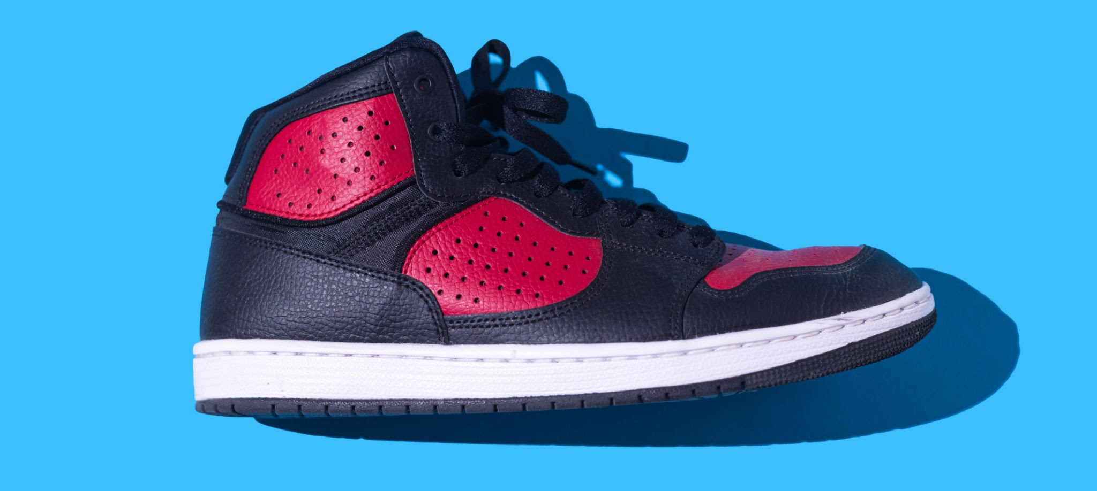
Sală de fitness
Blejan Alexandru
341A3
Notes:
Proiectul meu vizeaza gestionarea activitatilor si resurselor dintr-o sala de fitness

Slide 2

Constrângeri
- Fiecare client are un abonament activ, ce poate fi lunar sau anual.
- Fiecare abonament este asociat cu o data de început și o data de expirare.
- Datele personale ale clientului trebuie sa includa: nume complet, CNP, numar de telefon, email.
- Un antrenor poate coordona mai multe clase de antrenament, avand cel putin o specializare, dar fiecare clasa are un singur antrenor.
- Clasele de antrenament au o capacitate maxima de participanti.
- Programarile la clase trebuie făcute cu cel puțin 24 de ore inainte.
- Sălile pot găzdui o singura clasa la o anumita zi si ora programata.
StayFitGym
Mai 2025
Notes:
In primul rand, pentru o buna functionare unei sali de fitness avem nevoie de un set de reguli, de constrangeri.

Slide 3
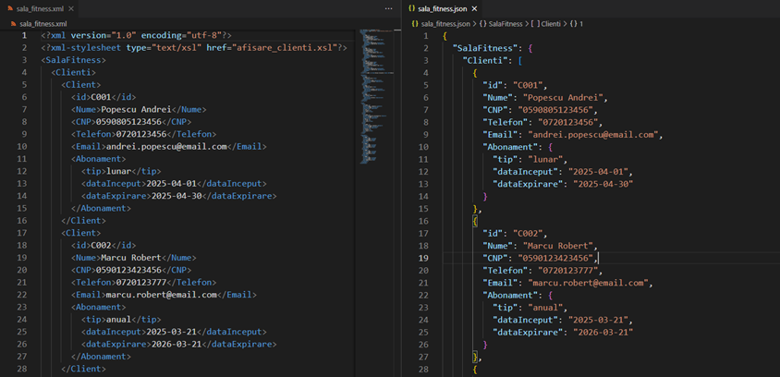
Fisierele XML & JSON
StayFitGym
Mai 2025
Notes:
Avem fisierele principale XML si JSON, In care am introdus date pentru clienti, antrenori, clase si programari

Slide 4
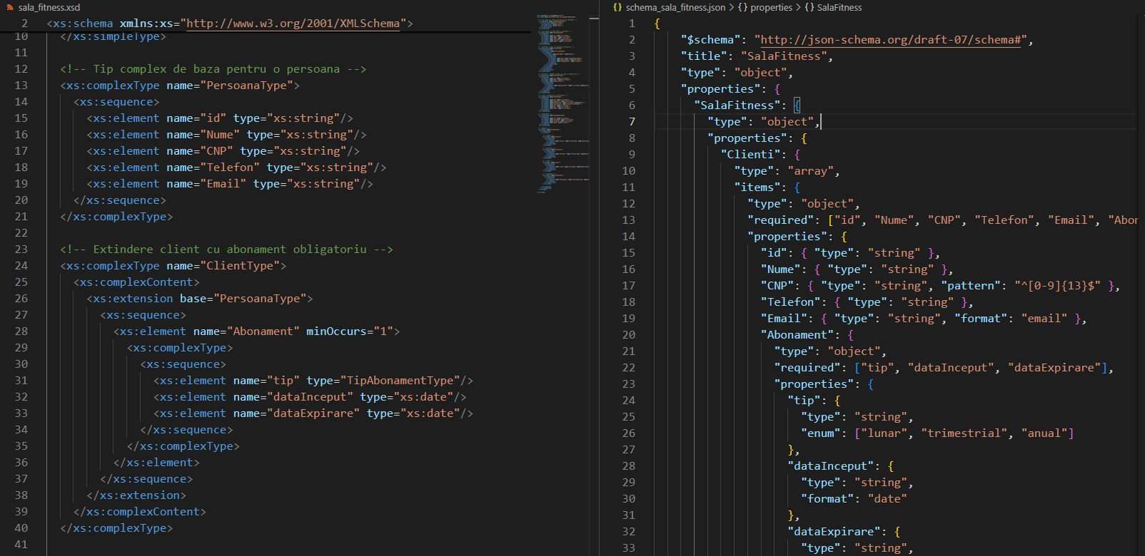
Fișierele de validare
StayFitGym
Mai 2025
Notes:
Dupa care fisierele de validare XSD si JSON pentru bazele de date prezentate anterior. Se poate observa cerinta ca clientul sa aiba Nume, CNP, Numar de telefon si Email introduse. Le-am aplicat intr-un script ptyhon pentru a valida datele.

Slide 5
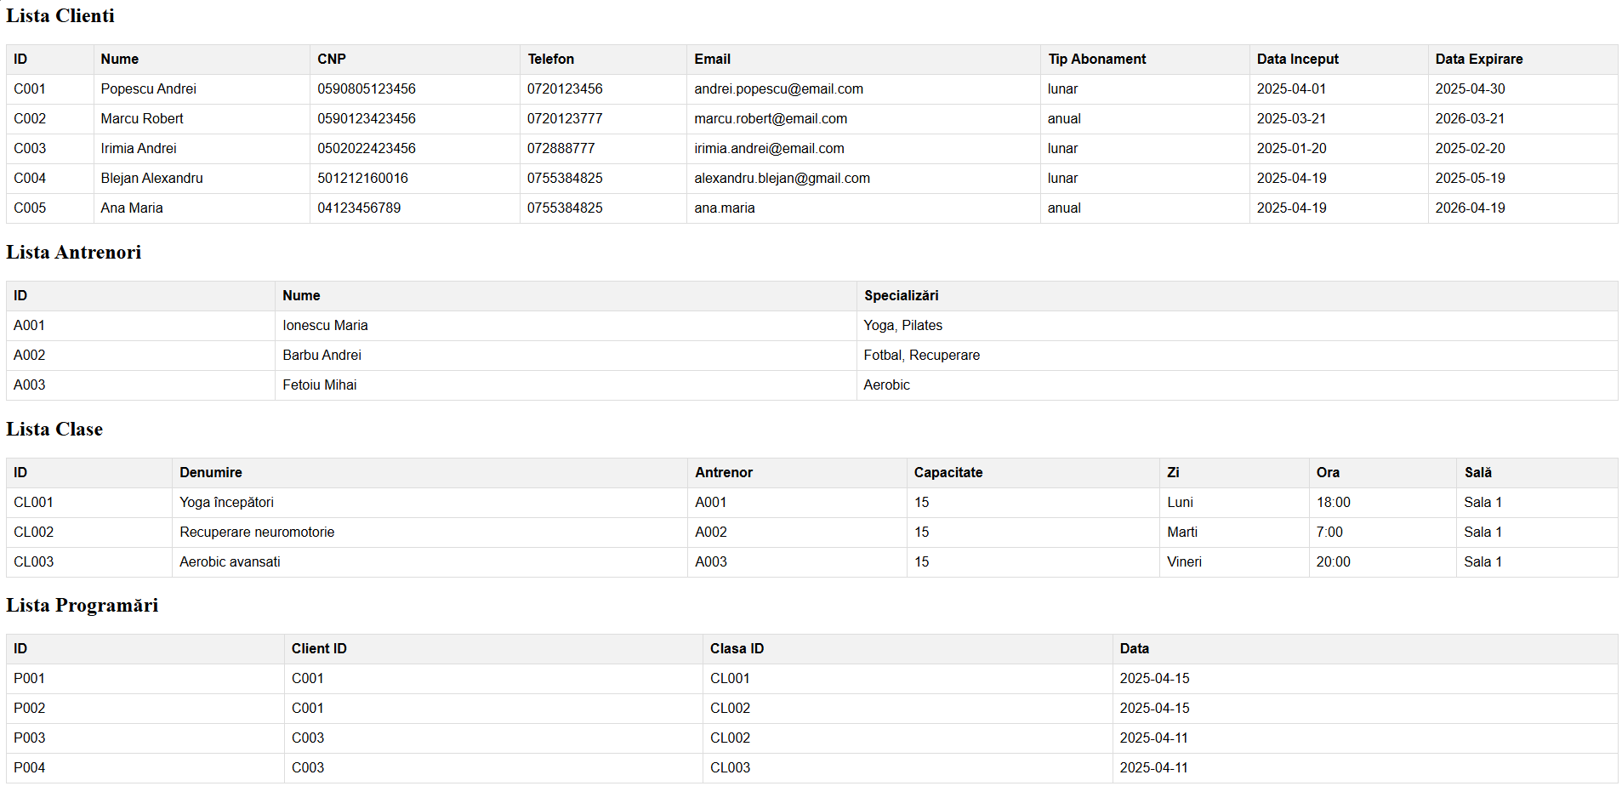
Afisarea datelor prin XSL
StayFitGym
Mai 2025
Notes:
Am reusit sa afisez datele despre clineti, antrenori, clase si antrenori, folosindu-ma de fisierul XSL

Slide 6
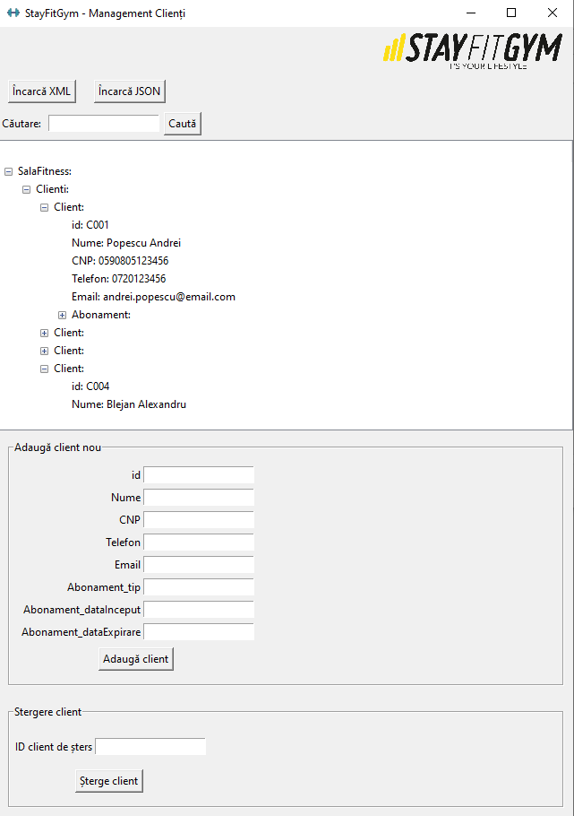
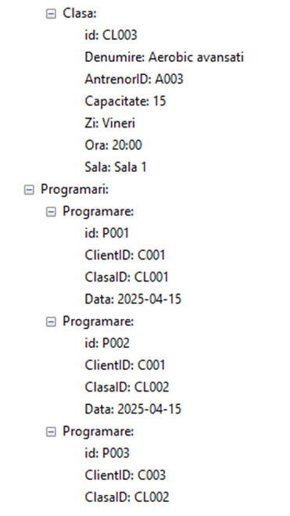
Interfata
vizuala
StayFitGym
Mai 2025
Notes:
Interfata vizuala: Pyhton+Tkinter, incarcare XML & JSON, Cautare dupa orice camp, Adaugarea clientilor si Stergerea clientilor. Poate fi adaptata pentru orice sistem de gestionare (scoli, biblioteci, etc)

Slide 7
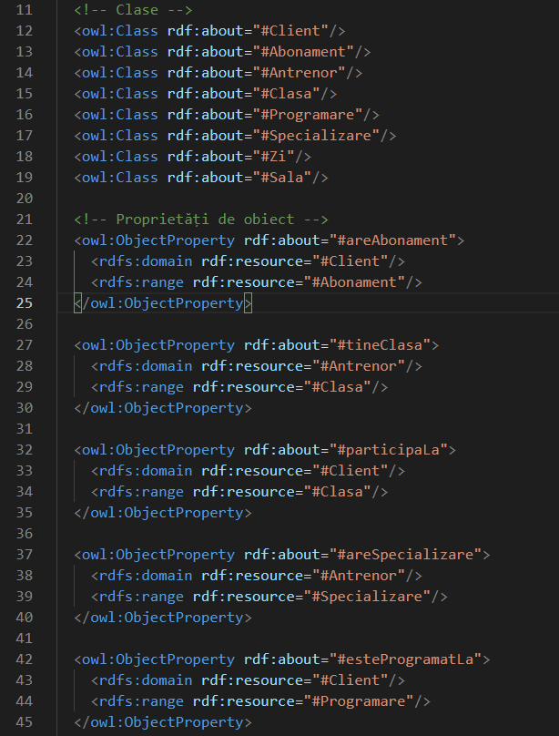
Ontologie
StayFitGym
Mai 2025
Notes:
Pentru partea de ontologie am creat fisierul .owl in care sunt reprezentate relati si reguli. Folosindu-l se pot face interogari pentru a se afla relatiile dintre clasele dorite.

Slide 8

Mulțumesc!
StayFitGym
Mai 2025

